Slide 1
软件设计与体系结构复习重点

Slide 2
1、请解释一下什么是软件体系结构？软件体系结构的作用体现在哪些方面？P22
软件系统的结构，包含软件元素、软件元素外部可见的属性，以及这些软件元素之间的关系 或（软件系统的基本组织，包含构件、构件之间、构件与环境之间的关系，以及相关的设计与进化原则等。）
软件体系结构设计作为软件设计过程中的活动之一， 能在较为抽象的级别上描述整个软件系统的结构，成为大规模、复杂软件系统设计中必不可少的步骤。

Slide 3
2、面向对象的七大基本原则是哪些，请简单阐述？P238
1、单一职责原则（一个人只做一件事）
2、开放封闭原则（对扩展开放，对修改关闭）
3、里氏替换原则（子类不要改变父类的预期行为）
4、依赖倒置原则（高层模块不依赖低层模块，都依赖接口）
5、接口隔离原则（接口要小而专）
6、迪米特原则（不要和陌生人说话）
7、组合复用原则

Slide 4
3、什么是高可信软件，高可信软件有哪些性质？P98
可靠性
可靠安全性
保密安全性
生存性
容错性
实时性

Slide 5

4、云计算根据服务类型分类分为那几类，每一类有什么特点？
基础设施层IaaS
平台层PaaS
应用程序层SaaS
云计算中的虚拟化技术主要解决的问题是：资源利用率

Slide 6
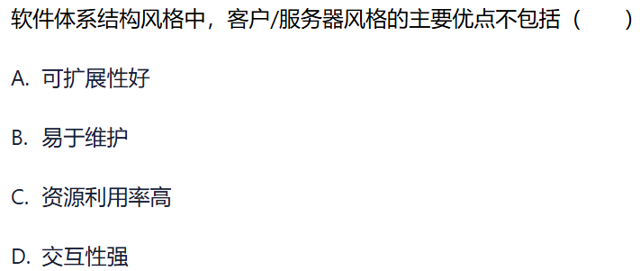

5、比较B/S架构与C/S架构的优缺点，并说明适用场景。P124
B/S：浏览器/服务器结构
C/S：客户/服务器结构

Slide 7
6、面向对象方法用于系统开发的优势有哪些？
封装：将数据和操作数据的方法绑定为一个单元（类），通过访问修饰符控制外部访问。核心：信息隐藏
多态：同一接口在不同对象上有不同实现方式
继承：子类自动获得父类的属性和方法，形成is-a关系。关键：代码复用和层次化设计

Slide 8
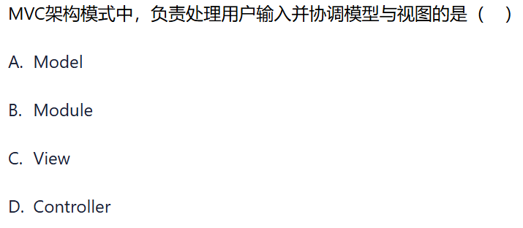
7、请简述什么是MVC模式，其组成部分的主要功能是什么？P115
模型-视图-控制器（Model-View-Controller）

Slide 9
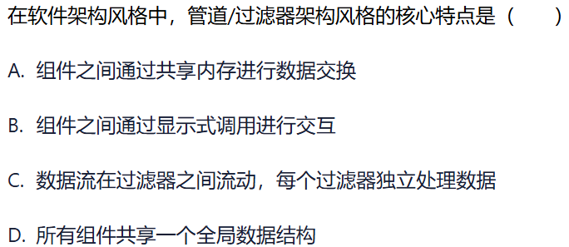

管道/过滤器风格

Slide 10

8、软件进化的策略有哪些层次？P312
函数层次
类层次
构件层次
体系结构层次

Slide 11
13、基于场景的评估方法有哪两种，并说明这两种方法有哪些不同之处？P294、P303
2种基于场景的评估方法，分别是基于场景的软件体系结构分析方法（Software Architecture Analysis Method，SAAM）、软件体系结构折中分析方法（Architecture Tradeoff Analysis Method，ATAM）。它们的场景的生成方式不同、风险承担者商业动机表述方式不同、软件体系结构的描述方式不同。。

Slide 12
14、请列出软件模型的发展轨迹顺序。P37
功能模型：称作过程模型或函数模型，是模型化软件构建方法的第一个基本模型
对象模型：以对象为核心，通过对象进行数据组织的抽象并实现数据组织和数据处理的统一
组件模型：在对象模型的基础上强调了异族对象关系以及独立性问题
配置型组件模型：又称服务器组件模型，专门针对应用服务器，定义其基于组件的基础结构
服务模型：封装高级业务概念、实现公共需求功能、可远程访问的独立应用程序模块
抽象模型：抽象层次最高，不关注描述的具体实现平台和环境，具备完整的技术独立性和应用发展适应性

Slide 13
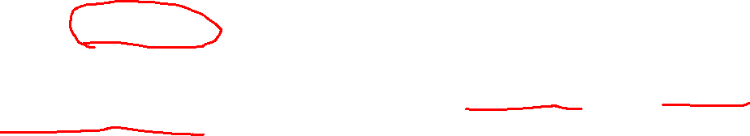
15、什么是软件设计模式，常用的软件设计模型分类有哪些？P126
软件设计模式是对软件设计经验的总结，是对软件设计中特定环境下反复出现的设计问题的、经过验证的、成功解决方案描述。它的主要作用包括提高代码的可重用性、可维护性和可扩展性，减少代码的复杂性，提高开发效率。常用的软件设计模型有创建型软件设计模式、结构型软件设计模式、行为型软件设计模式。

Slide 14
16、ADL是什么？有哪几种典型的ADL？P62
体系结构描述语言，一种用于描述软件与体系结构的计算机语言
依靠形式化方法支持对系统描述的分析与验证
元素：构件、操作、模式、闭包、规格说明

Slide 15
17、在三层C/S体系结构中，将应用功能分为哪几个部分，各自承担着哪些作用？P126
1、表示层‌：负责与用户交互，处理界面展示和输入接收（如GUI或Web界面），不包含业务逻辑，仅将请求转发给功能层并呈现其返回结果。
2、功能层（又称业务逻辑层）‌：核心处理层，负责执行业务规则、数据验证、事务控制和应用逻辑，协调表示层与数据层之间的交互，隔离前端与数据访问细节。
3、数据层‌：管理数据存储与访问，通常由数据库管理系统实现，负责执行CRUD操作（增删改查），确保数据一致性、完整性和安全性，仅响应功能层的请求。

Slide 16
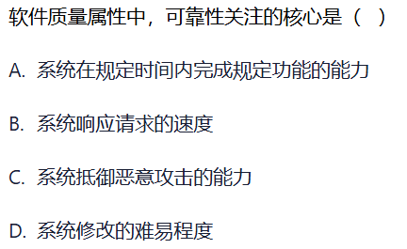

19、软件的可靠性度量参数有哪些指标？
平均无故障时间
平均修复时间
失效间隔时间
故障率
容错率
可用性

Slide 17
21、在软件设计的一般过程框架中，设计活动包含哪些？P91
软件设计计划
体系结构设计
界面设计
模块/子系统设计
过程/算法设计
数据模型设计

Slide 18
22、多重视图模型最著名的“4+1”视图模型分别包含哪些部分，各自的作用体现在哪里？
逻辑视图
开发视图
过程视图
物理视图
场景视图

Slide 19
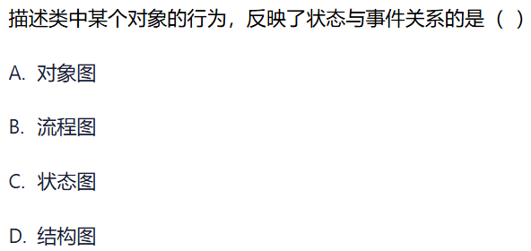

24、UML中的行为建模是什么，有哪些类型的图属于行为建模？
用例图
顺序图
通信图
交互概览图
时序图
状态图
活动图

Slide 20
25、在软件设计的过程中，需要注意哪些基本原则？
模块划分应遵循的原则：高内聚低耦合

Slide 21
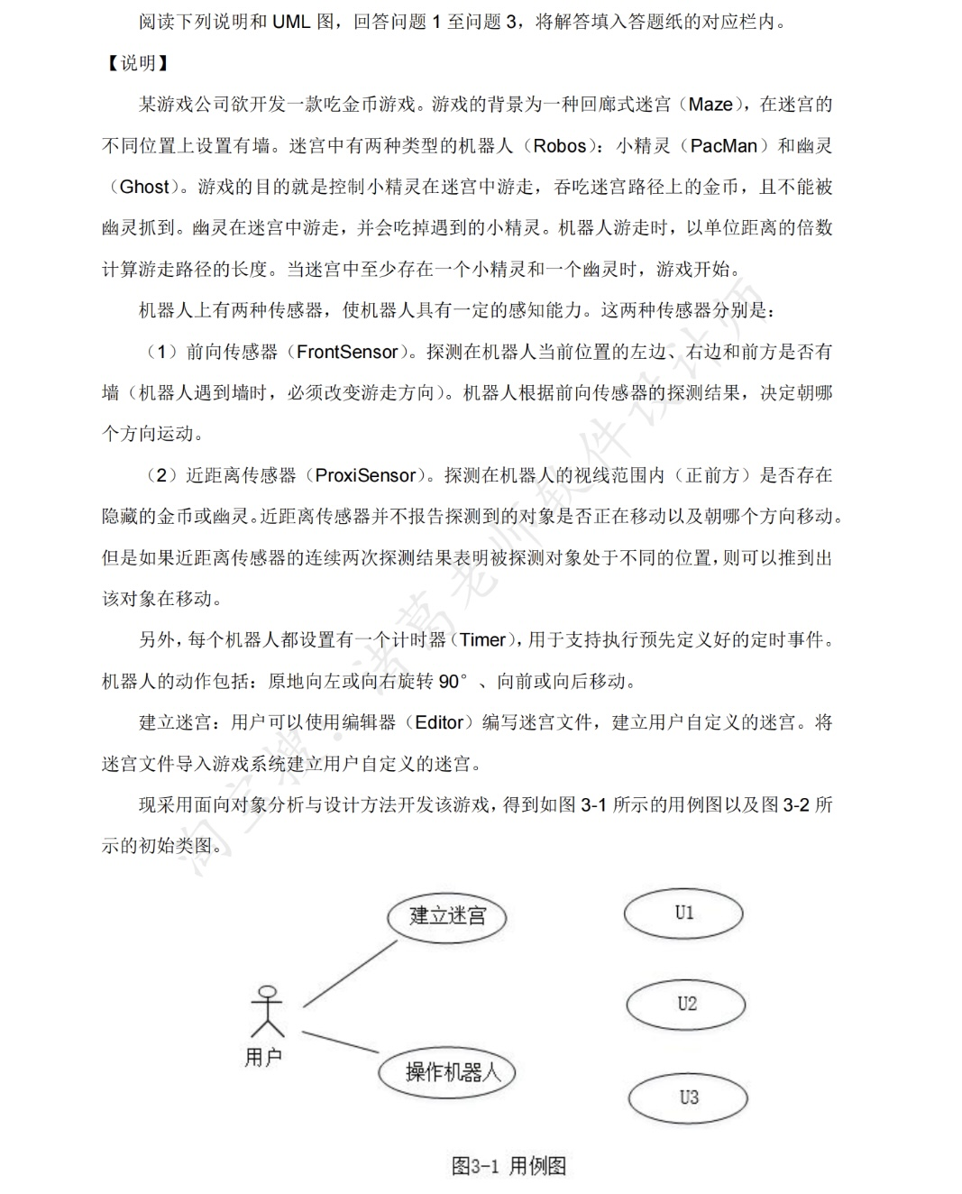
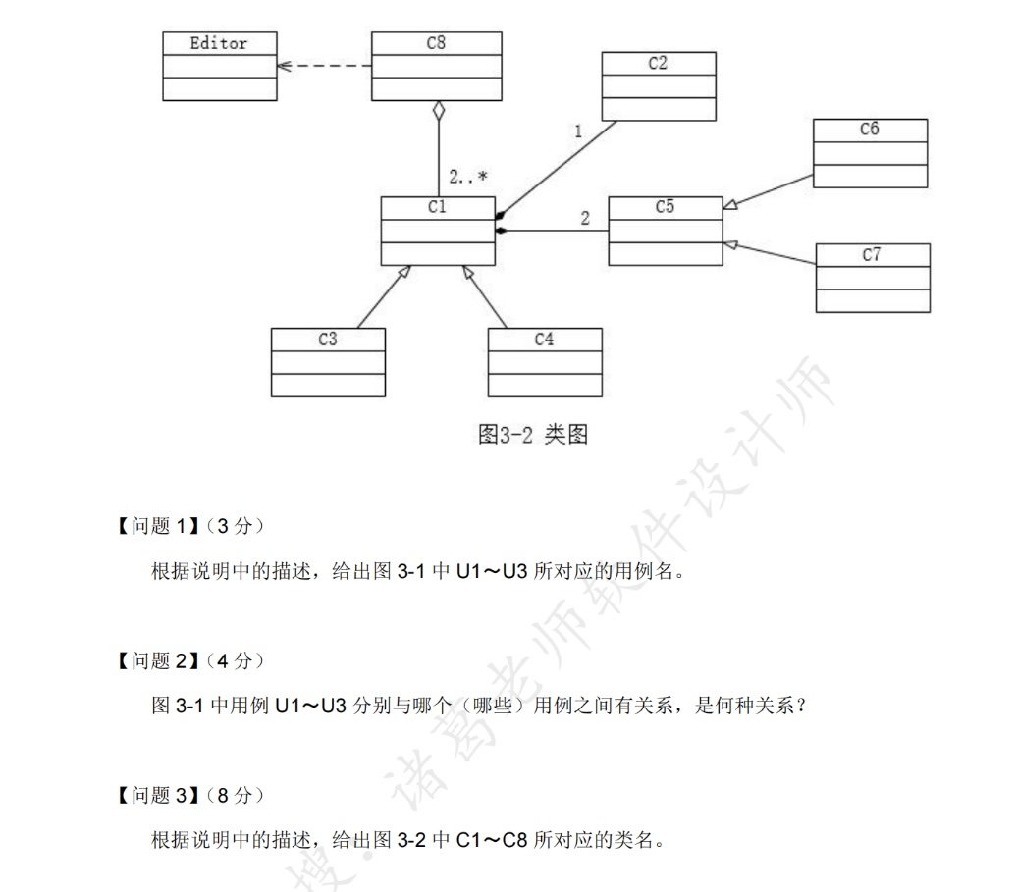
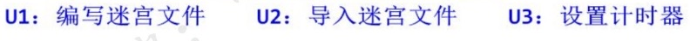
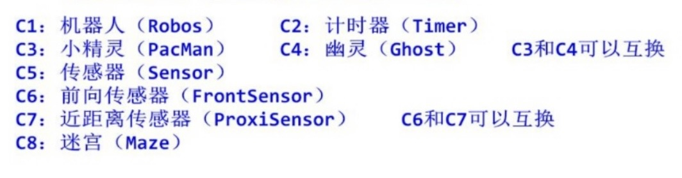
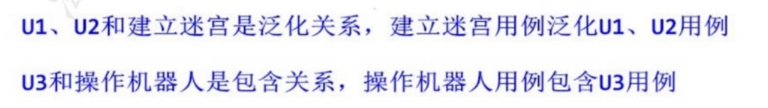
综合题1：用例图和类图

Slide 22
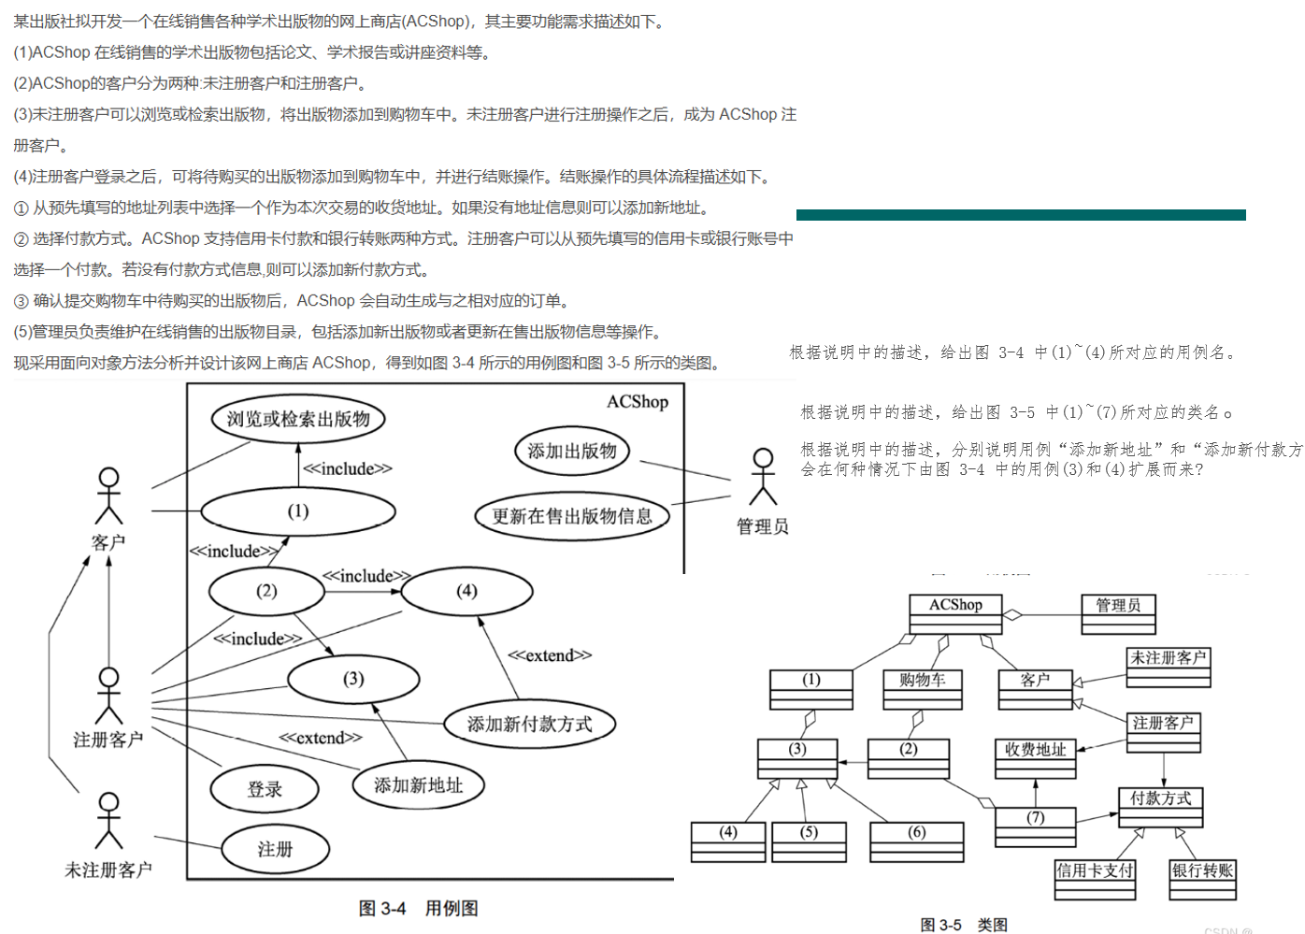

Slide 23
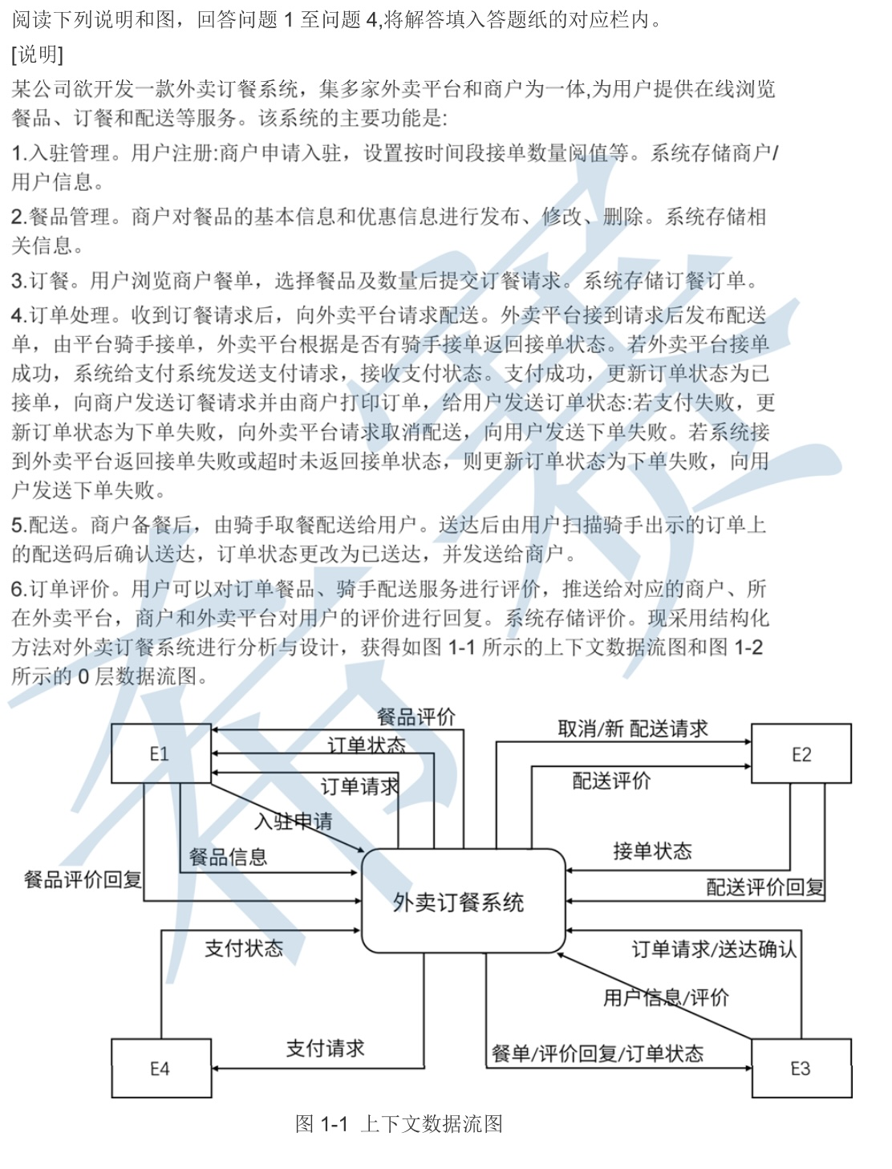
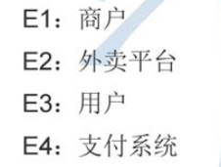
综合题2：数据图
外部实体/数据源
数据流
数据存储
加工处理
数据流图是从数据传递和加工的
角度，以图形的方式来描述逻辑输
入经过系统加工处理后转化为逻辑
输出的结构化系统分析工具，能用
图形的方式刻画数据流从输入到输
出的变换过程。

Slide 24
